Slide 1
Кустарники
Презентация выполнена
учителем начальных классов
НОУ СОШ «Виктория»
Петрашевой О..В.
г.Москва
2015 г.

Slide 2
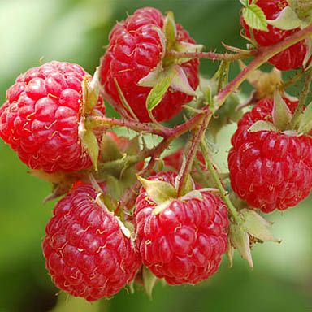
Кустарники и кустарнички со съедобными плодами
Малина
  Малина известна всем. Почти в каждом саду найдёшь эти вкусные и полезные ягоды. А в лесах широко распространена дикорастущая малина. Она-хороший медонос. Цветки малины пчёлы посещают даже в дождливую погоду. Ягоды используют для приготовления варенья, сиропов, малину сушат.

Slide 3
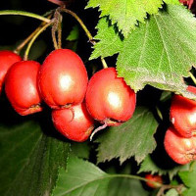
Боярышник
  Боярышник может быть кустарником или деревом. В природе боярышник встречается обычно одиночно или группами в зарослях кустарников, по опушкам, на полянах. На его ветвях – длинные колючки. Плоды – маленькие яблочки. Они бывают шаровидными, грушевидными, вытянутыми, очень прочными трёхгранными косточками. Ягоды боярышника можно использовать в пищу и для приготовления лекарств.

Slide 4
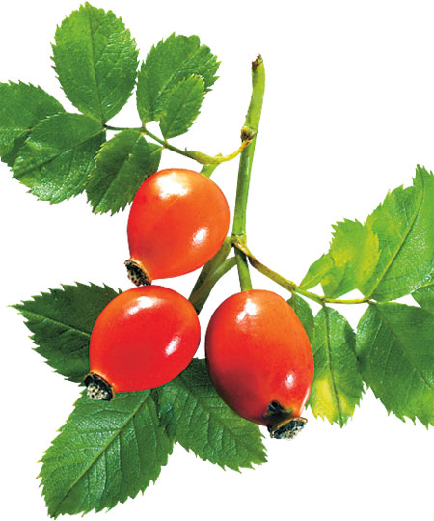
Шиповник
  Шиповник – это дикая роза. По лесным опушкам, берегам рек, на пустырях часто встречаются шиповник собачий, шиповник майский и другие виды. Шиповник выращивают на улицах городов, в скверах и парках.
  Цветёт шиповник в мае – июне. Плоды – краснооранжевые, разной формы, с множеством волосистых семечек внутри. Шиповник – большой источник витаминов: С, В2, Р, Е.

Slide 5
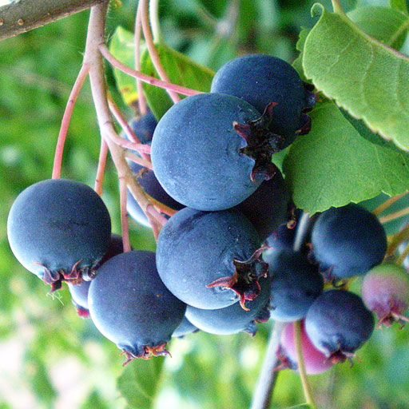
Ирга
  Ирга – высокий кустарник, который можно встретить в зелёных насаждениях города и в садах. У неё сладкие, богатые витаминами плоды. Созревая, они сначала становятся красными, затем синевато-чёрными. Листья ирги осенью расцвечиваются в красивые оранжево-красные тона.

Slide 6
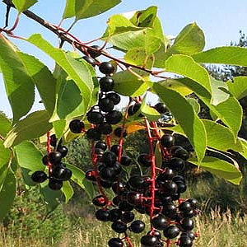
Черёмуха
  Черёмуха бывает и кустарником , и деревом. Она замечательна своими белыми, душистыми цветками, собранными в густые кисти. Цветёт черёмуха в апреле-мае. Цветёт ежегодно, однако плодоносит не каждый год, так как цветки повреждаются поздневесенними заморозками. Плоды созревают в июле-августе. Чёрные плоды черёмухи съедобны.

Slide 7
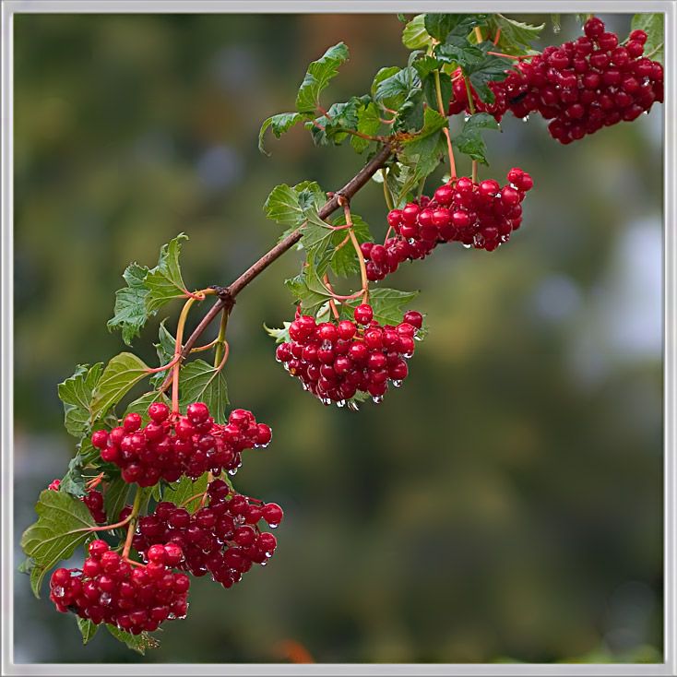
Калина
  Калина-лесной кустарник. Высокий-до 4 метров.У неё красиво вырезанные, с тремя лопастями, листья. Осенью они становятся багрово-красными. Плод – красная шаровидная костянка с одной плоской косточкой, без запаха, вкус горьковато-кислый. Цветёт калина в июне-июле, плоды созревают в августе-сентябре. Зрелые плоды калины ярко-красные, как раскалённый металл. Ягоды собирают спелыми. Они хорошо сохраняются, не теряют окраску и сохраняют питательные качества.

Slide 8
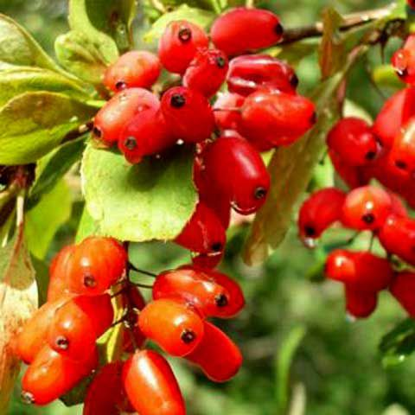
Барбарис
  Барбарис – красивый кустарник, колючий из-за острых шипов на веточках. В мае – июне привлекают внимание кисточки его жёлтых цветков, похожие на изящные золотые подвески. Осенью созревают ярко – красные плоды. Из коры кустарников барбариса получают жёлтую окраску. Ягоды съедобные, их используют для изготовления напитков, варенья, конфет. Сушёные ягоды часто применяют как приправы.

Slide 9
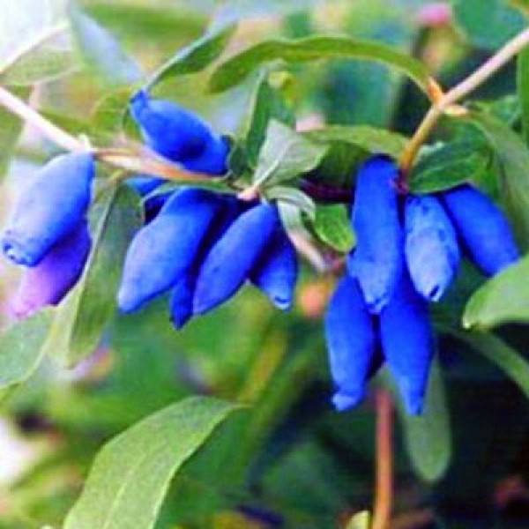
Жимолость
  Жимолость – невысокий ( до 1м ) кустарник. В природе встречается в Восточной Сибири и на Дальнем Востоке. Её выращивают ради вкусных плодов. Плоды созревают в первой половине июня, раньше чем земляника. Жимолость- ценнейшее лекарственное растение. У жимолости оригинальный вкус: сладкий, кисло-сладкий и с горчинкой. Ягоды жимолости употребляют в свежем виде, делают из них варенье, компот, соки, желе, сушат и замораживают.

Slide 10
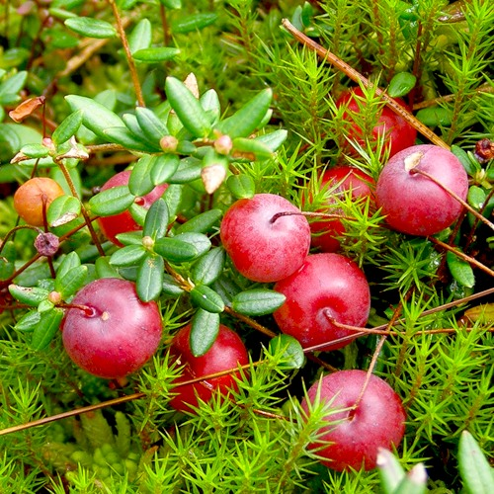
Клюква
  Клюква – стелющийся кустарничек. Растёт на болотах. Её красные ягоды созревают осенью. Зелёные листья и зрелые ягоды остаются на растении всю зиму. Клюкву в России издавна называли «молодильной ягодой», так как она богата полезными веществами. Ягоды у клюквы сочные, тёмно-красного цвета, кислые на вкус и абсолютно круглые. Клюкву употребляют в пищу как в свежем, так и в замороженном виде. Из неё готовят соки, морсы, желе, варенья, компоты.

Slide 11
Ссылки:
http://www.teleport2001.ru/files/teleport/styles/article_page/public/images/2013/08/28/malina.jpg?itok=MNrTJfUG
http://flogrower.ru/wp-content/uploads/2012/02/%D0%91%D0%BE%D1%8F%D1%80%D1%8B%D1%88%D0%BD%D0%B8%D0%BA.jpg
http://w.opt-flowers.ru/celebnie_cveti1.jpg
http://allkstovo.ru/picture/calories/1827.jpg
http://svoimirukamivdome.ru/wp-content/uploads/2013/02/cheremuha-obyknovennaya.jpg

